Slide 1



CƠ SỞ DỮ LIỆU
NHÓM 12

Slide 2

Bài 12: CHIẾN DỊCH MÙA HÈ XANH
A - Phần 1 – Mô hình ERD và lược đồ quan hệ - SQL
1. Xây dựng mô hình ER
2. Chuyển sang lược đồ quan hệ
3. Cài đặt lược đồ quan hệ vào trong hệ quản trị CSDL SQL Server – nhập liệu mỗi bảng ít nhất 5 record.
4. Tự suy nghĩ ra mỗi thành viên 2 câu hỏi truy vấn (không trùng nhau) và giải đáp bằng lệnh SQL (Xem ví dụ minh họa các câu hỏi trong bài tập 1)
B - Phần 2 : Chuẩn hóa dữ liệu

Slide 3
Bài 12: CHIẾN DỊCH MÙA HÈ XANH
Ban chỉ huy Chiến dịch Mùa hè xanh cần quản lý các thông tin về Chiến dịch Mùa hè xanh mỗi năm. Mỗi năm sinh viên của trường sẽ thực hiện Chiến dịch Mùa hè xanh tại một số địa bàn. Mỗi địa bàn gồm nhiều xã. Mỗi khoa sẽ tự quản lý sinh viên của mình tại một hoặc nhiều xã. Các giáo viên của khoa chịu trách nhiệm giám sát, đại diện sinh viên sẽ làm đội trưởng và đội phó. Mỗi xã có 2 giám sát, một đội trưởng và một đội phó. Mỗi xã gồm nhiều ấp, mỗi ấp gồm nhiều nhà dân. Sinh viên được phân thành từng nhóm từ 3 đến 6 sinh viên ở cùng một nhà và có một nhóm trưởng. Các công việc sinh viên tham gia là: làm nhà, xây cầu, đắp đường, dạy học,.... Mỗi công việc được thực hiện tại một ấp, vào các buổi (sáng, hoặc chiều, hoặc tối), và kéo dài từ ngày bắt đầu đến ngày kết thúc công việc.

Slide 4
Bài 12: CHIẾN DỊCH MÙA HÈ XANH
Việc phân công công việc do giám sát và đội trưởng, đội phó quyết định. Họ sẽ chọn ra những nhóm cùng ấp hoặc thuộc các ấp lân cận tùy theo khối lượng công việc và thời gian thực hiện. Như vậy những sinh viên thuộc cùng một nhóm luôn làm việc với nhau. Mỗi nhóm trong một ngày có thể tham gia nhiều công việc, chẳng hạn buổi sáng và chiều tham gia xây cầu, buổi tối tham gia dạy học. Tuy nhiên trong một buổi của một ngày cụ thể nào đó, một nhóm không thể tham gia cùng lúc nhiều hơn một công việc.
Ngoài ra CSDL còn cần phải lưu thông tin về việc khen thưởng đối với các sinh viên đã tích cực tham gia công tác

Slide 5





NHÓM 12
XÂY DỰNG MÔ HÌNH ER

Slide 6
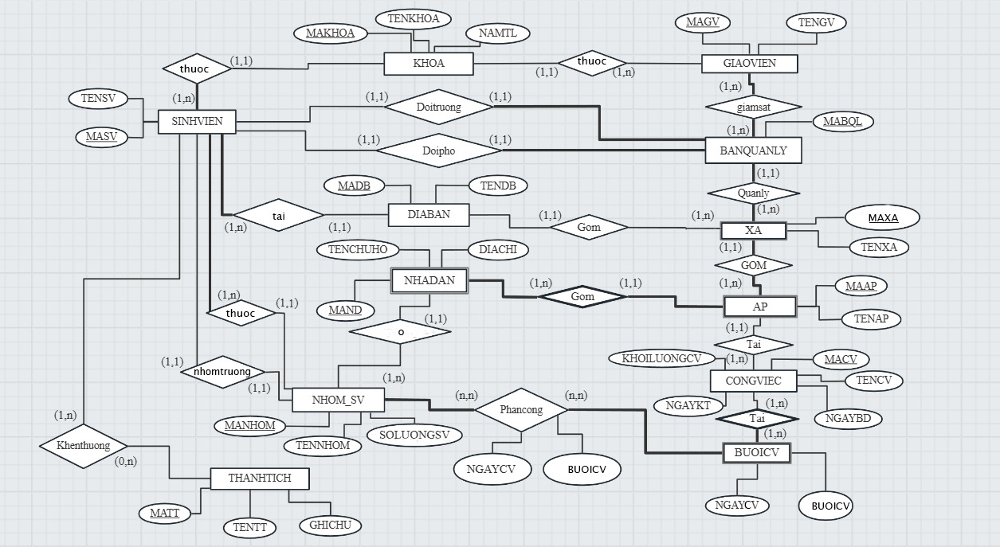

Slide 7
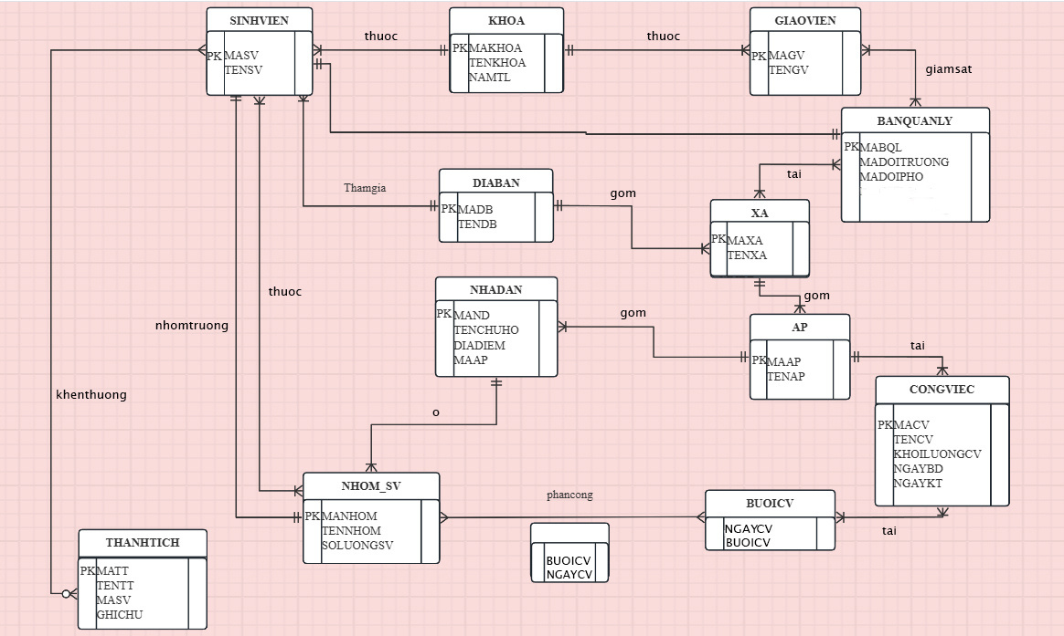

Slide 8
NHÓM 12
CHUYỂN SANG LƯỢC ĐỒ QUAN HỆ

Slide 9

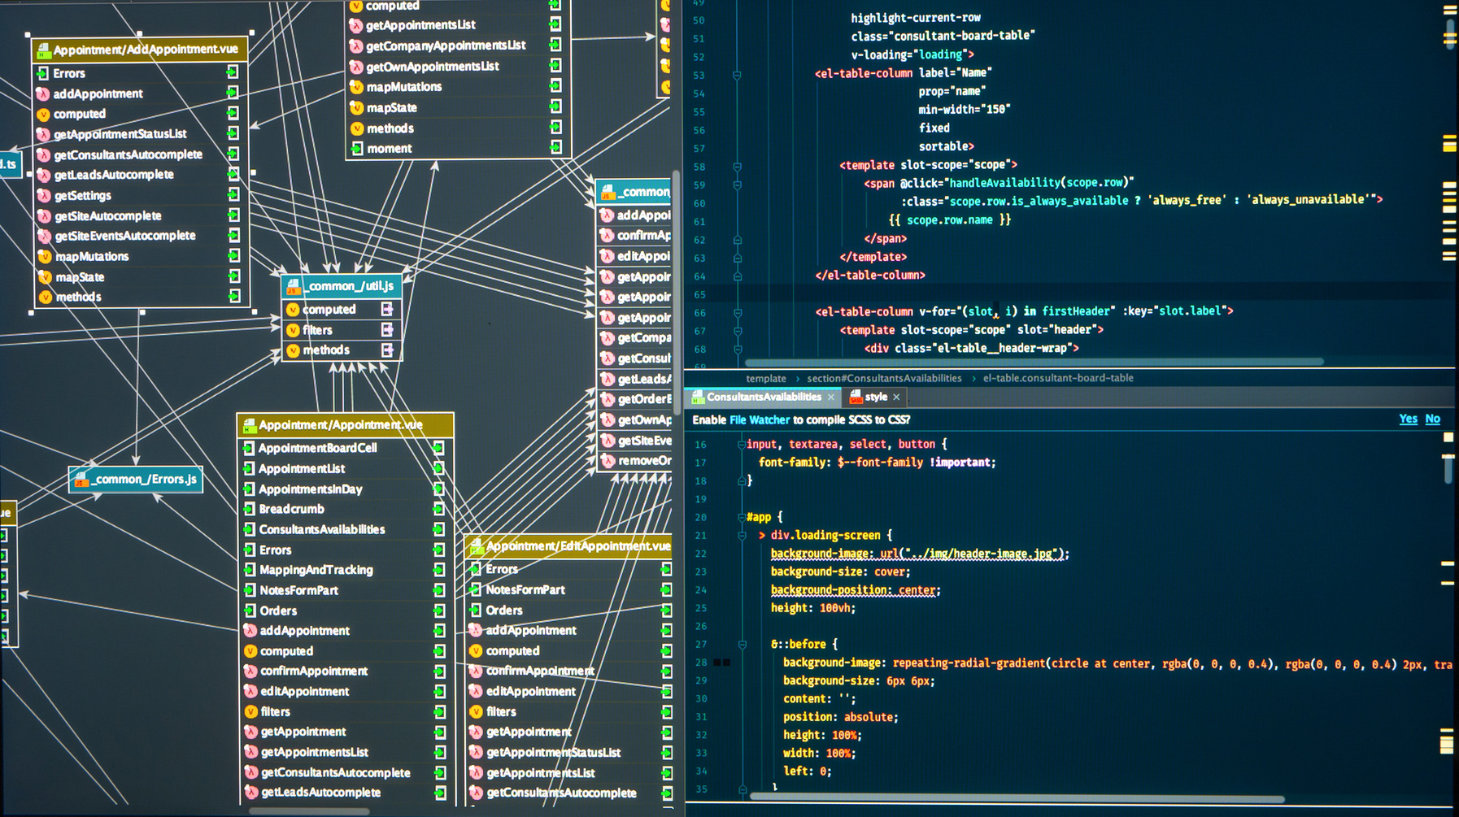
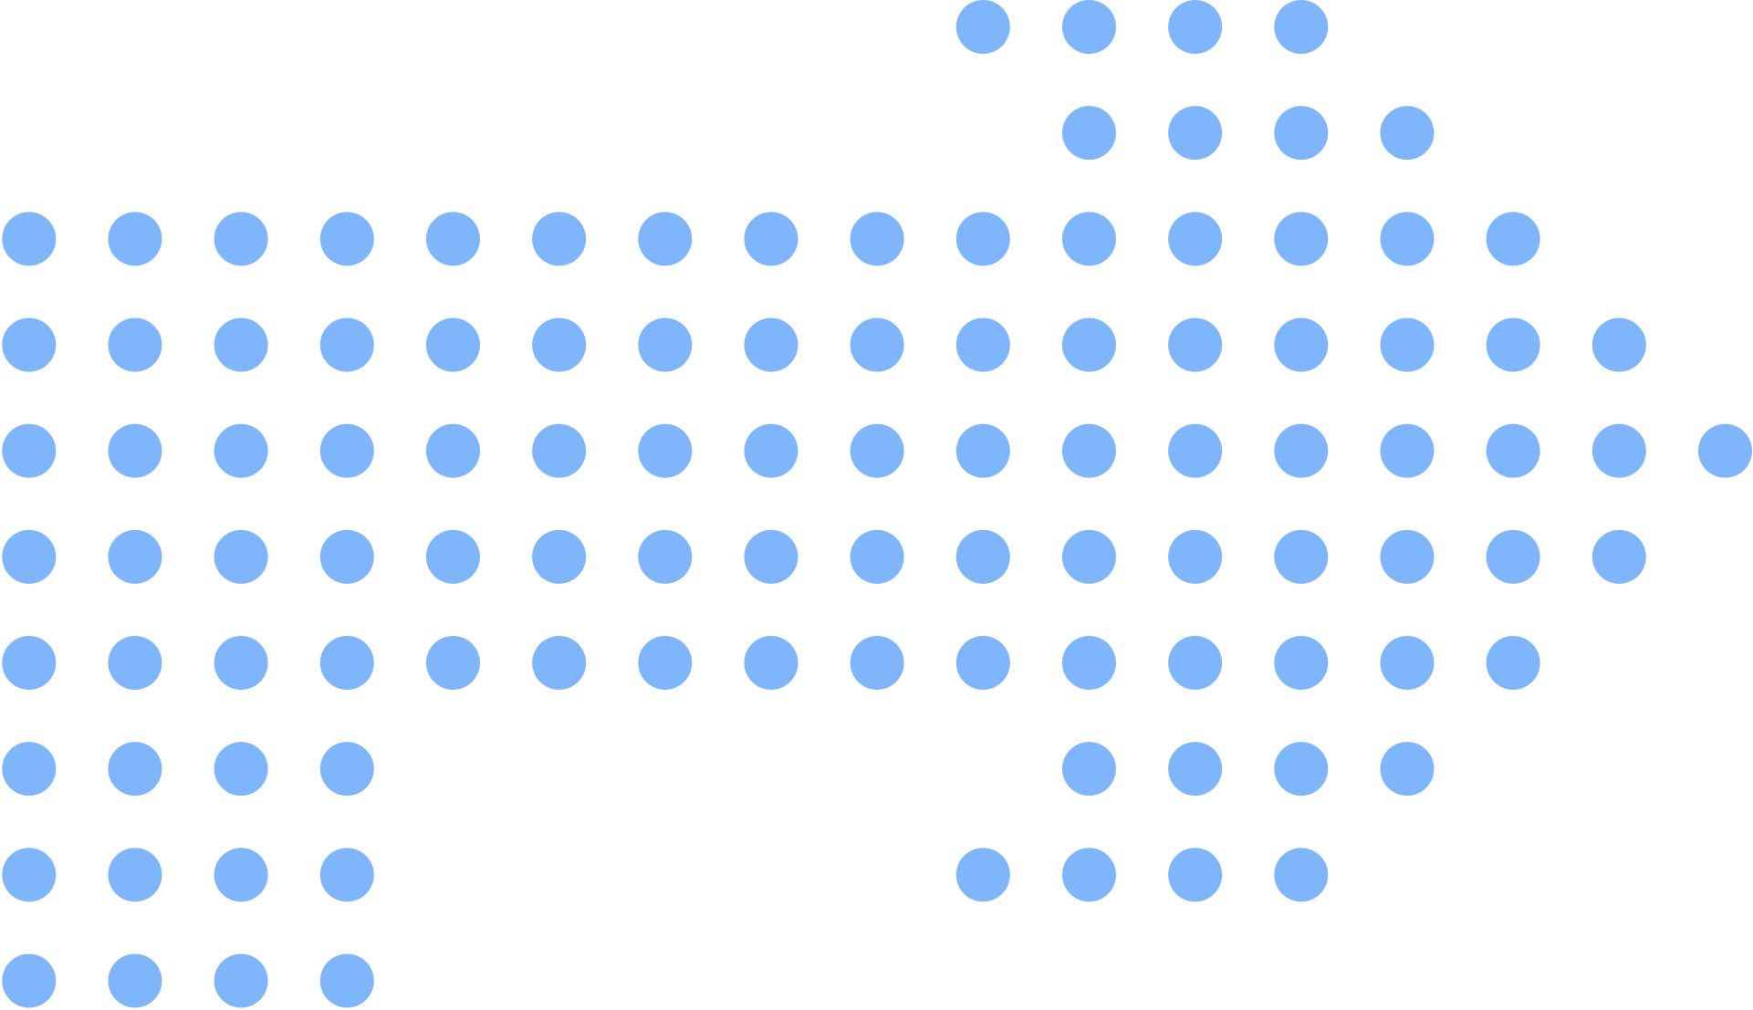
KHOA (MAKHOA, TENKHOA, NAMTL)
DIABAN (MADB, TENDB)
NHOM_SV (MANHOM, TENNHOM, SOLUONGSV, MANHOMTRUONG)
THANHTICH (MATT, TENTT, GHICHU)
SINHVIEN (MASV, TENSV, MAKHOA, MANHOM, MADB, MATT)
BANQUANLY (MABQL, MADOITRUONG, MADOIPHO)
XA (MAXA, MADB, TENXA, MABQL)
GIAOVIEN (MAGV, TENGV, MAKHOA, MABQL)
AP (MAAP, MAXA, MADB, TENAP)
NHADAN (MAND, TENCHUHO, DIACHI, MAAP, MAXA, MANHOM)
CONGVIEC (MACV, TENCV, NGAYBD, NGAYKT, KHOILUONGCV, MAAP)
BUOICV (MACV, BUOICV, NGAYCV)
PHANCONG (MANHOM, MACV, NGAYCV, BUOICV)

Slide 10

NHÓM 12
CÀI ĐẶT CSDL

Slide 11
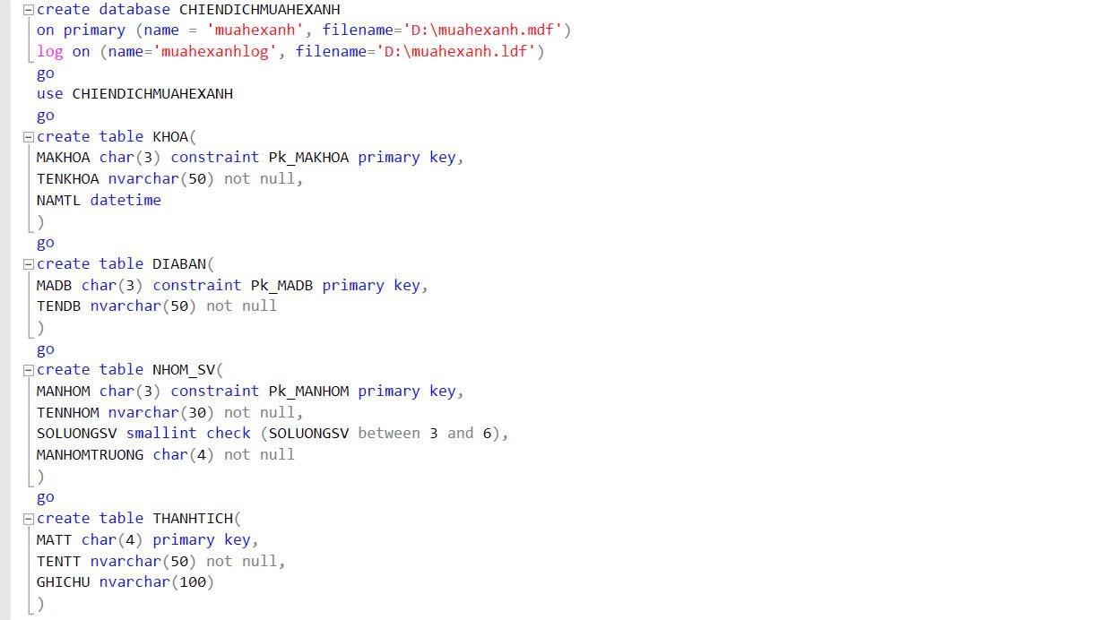

Slide 12
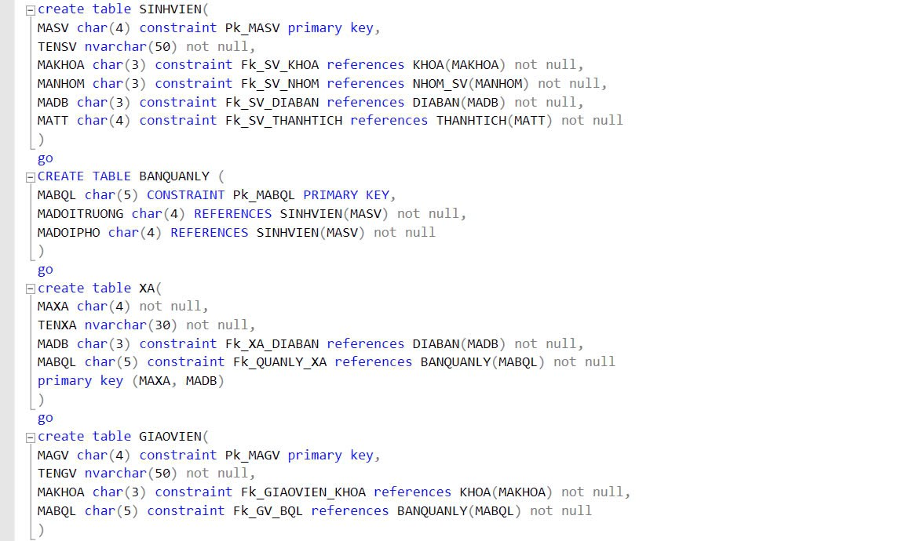

Slide 13
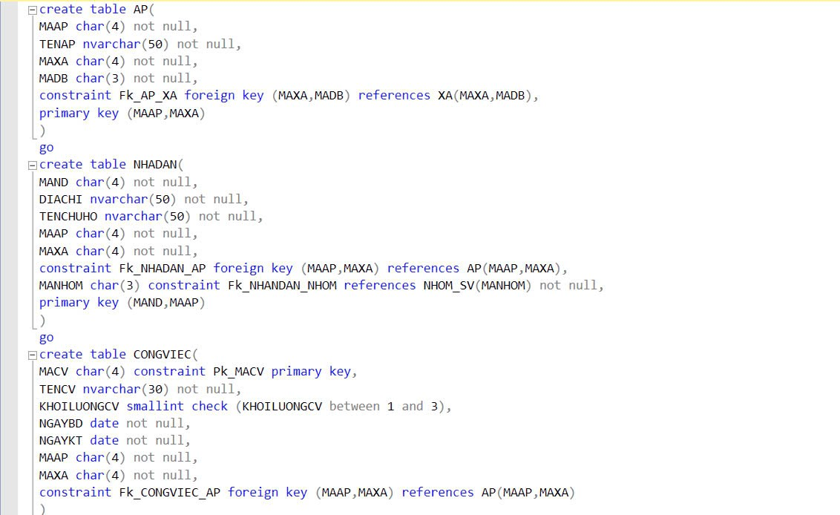

Slide 14
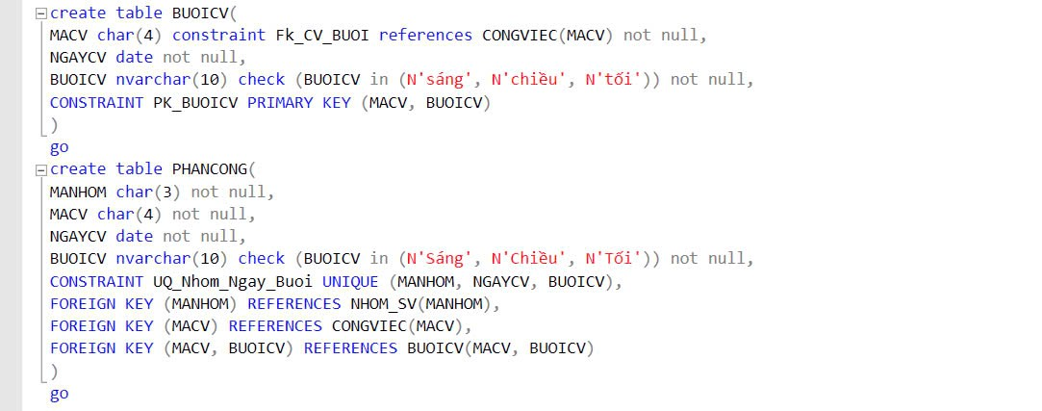

Slide 15
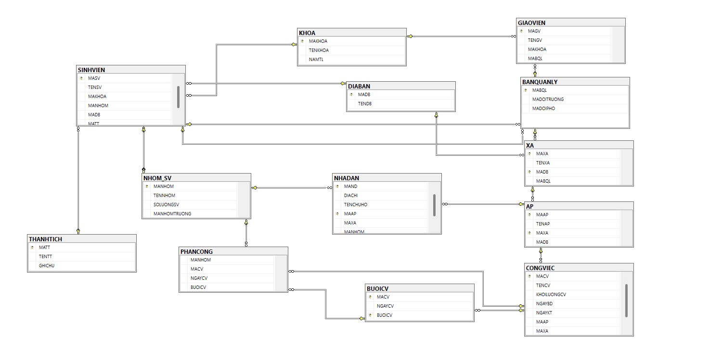

Slide 16


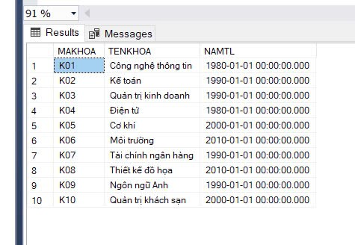
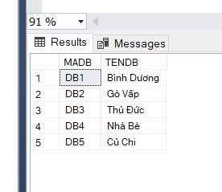
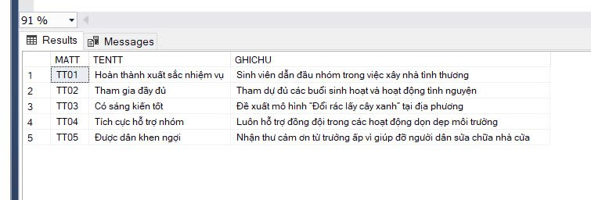
Select * from KHOA
Select * from DIABAN
Select * from THANHTICH

Slide 17
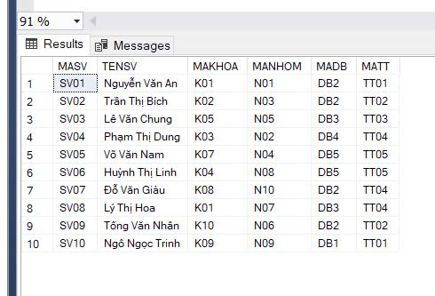
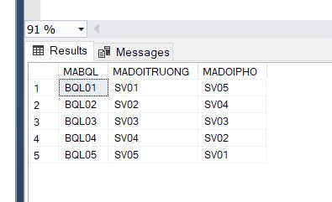
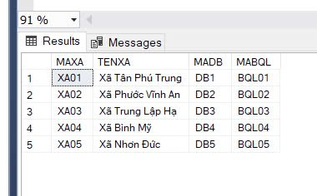
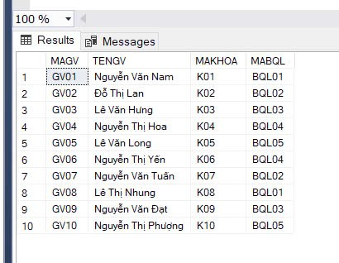
Select * from SINHVIEN
Select * from BANQUANLY
Select * from XA
Select * from GIAOVIEN

Slide 18
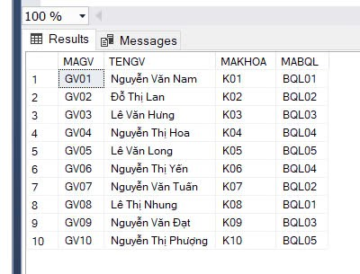
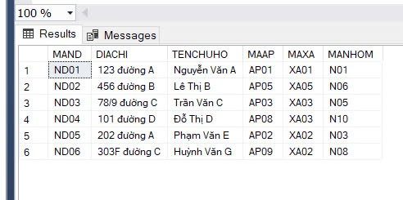
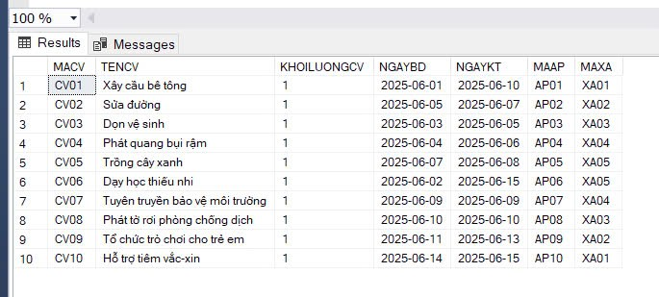
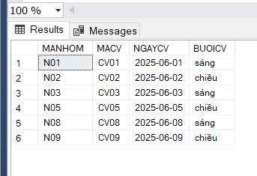
Select * from AP
Select * from NHANDAN
Select * from CONGVIEC
Select * from PHANCONG

Slide 19
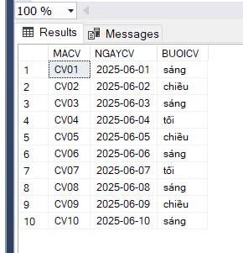
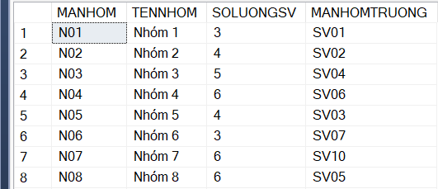
Select * from BUOICV
Select * from NHOM_SV

Slide 20

NHÓM 12
CÂU HỎI TRUY VẤN VÀ GIẢI ĐÁP
BẰNG LỆNH SQL

Slide 21



TRUY VẤN
KẾT NỐI NHIỀU BẢNG

Slide 22
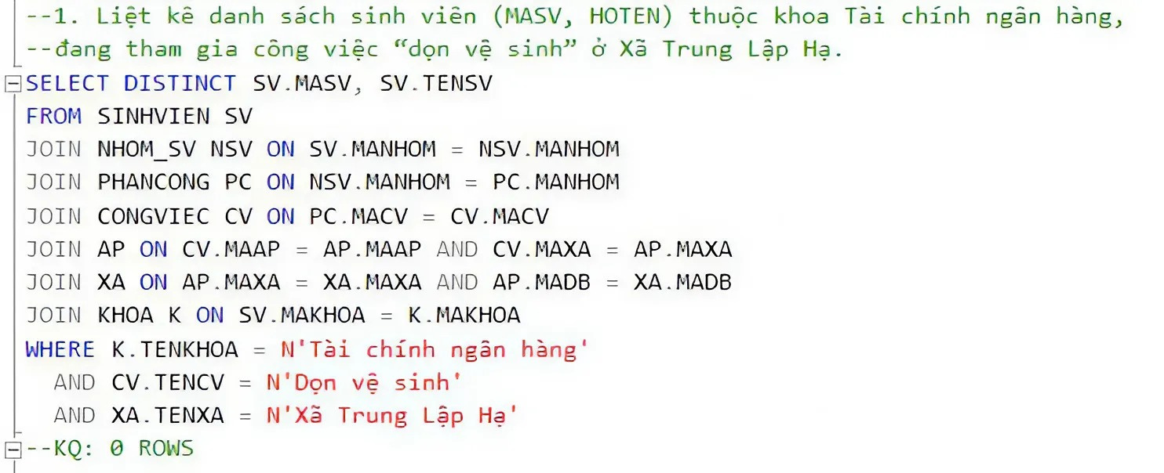
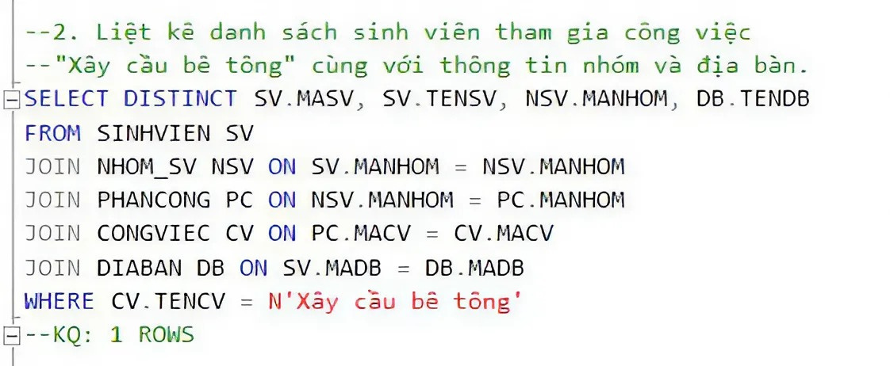

Slide 23
UPDATE

Slide 24
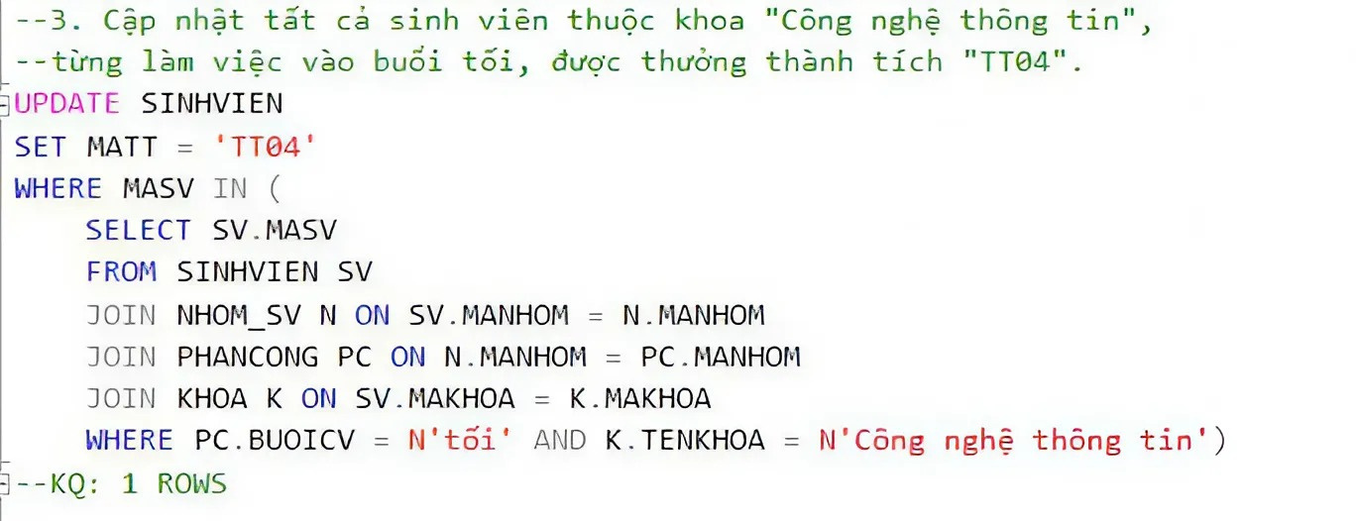
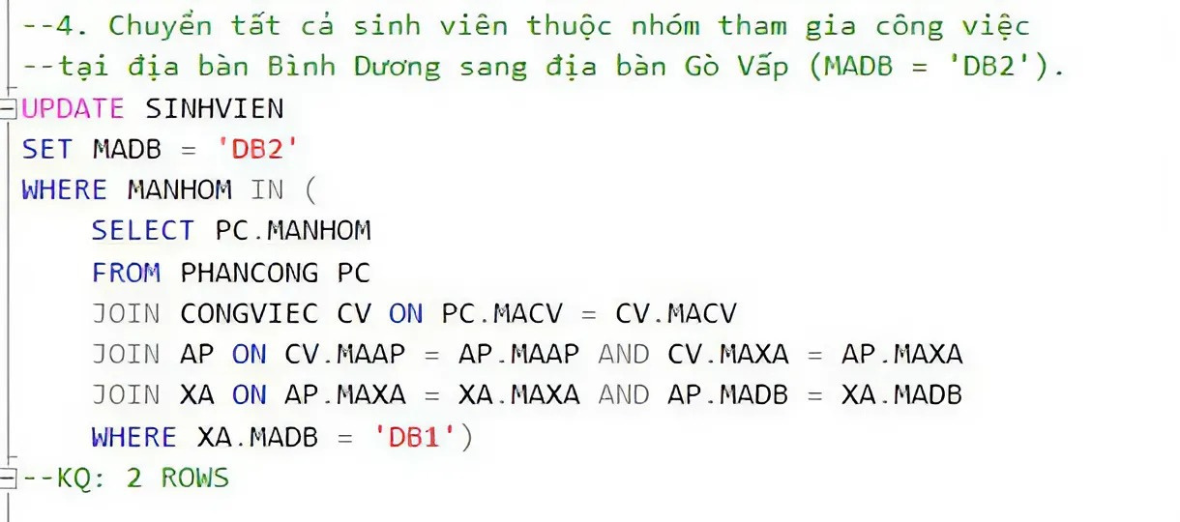

Slide 25
DELETE

Slide 26
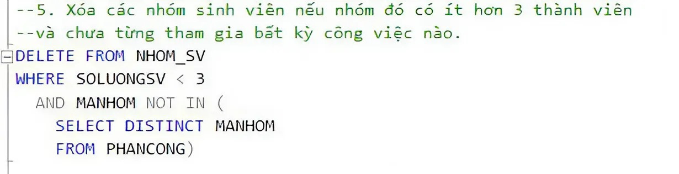
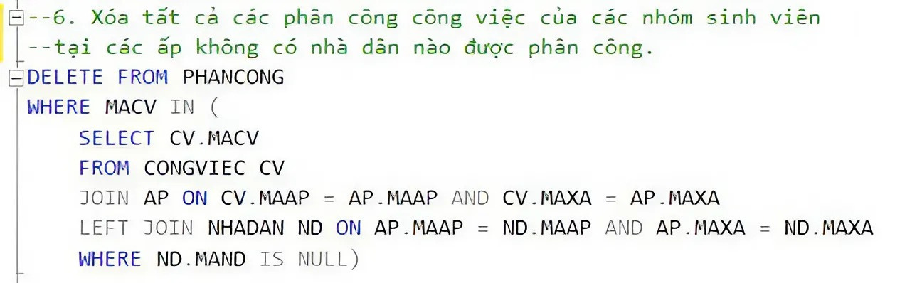

Slide 27
GROUP BY

Slide 28
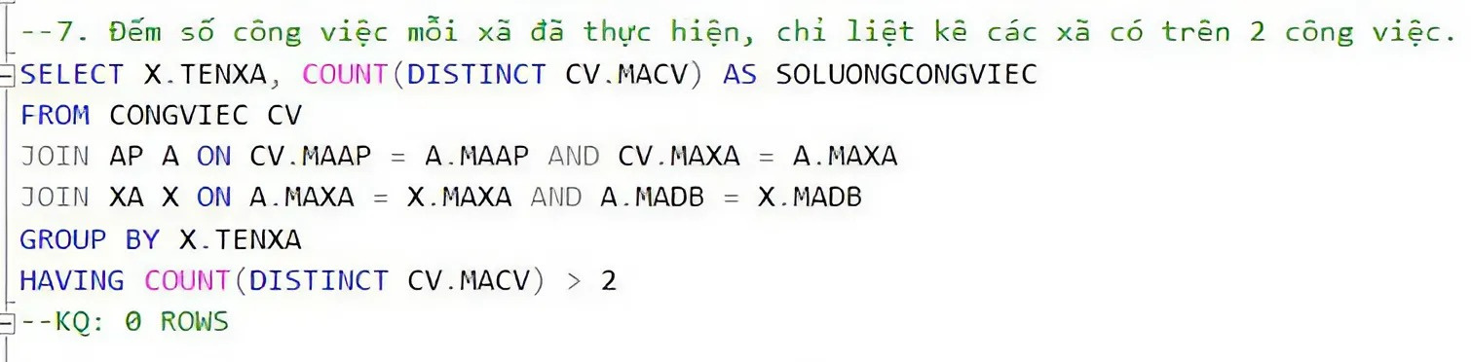
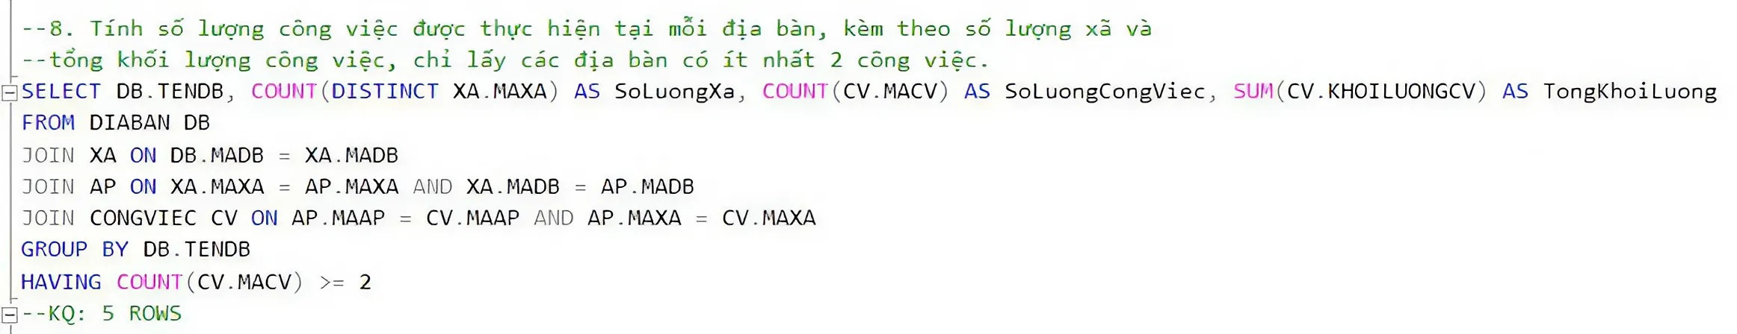

Slide 29
SUB QUERY

Slide 30
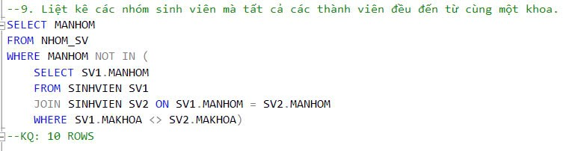
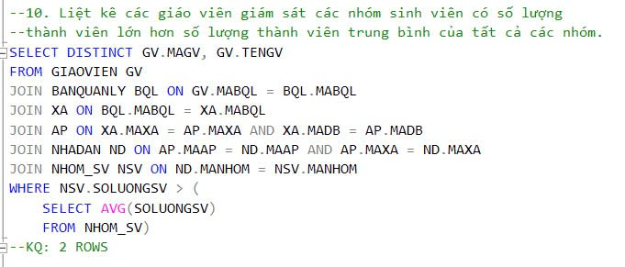

Slide 31
CÂU BẤT KỲ

Slide 32
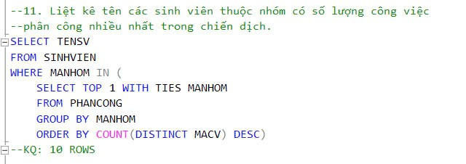
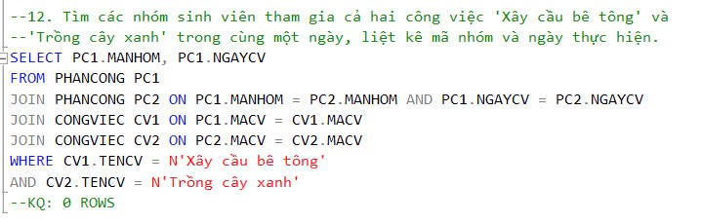

Slide 33




TRUY VẤN
CÁ NHÂN

Slide 34
VÕ LÊ HỒNG HÂN

Slide 35
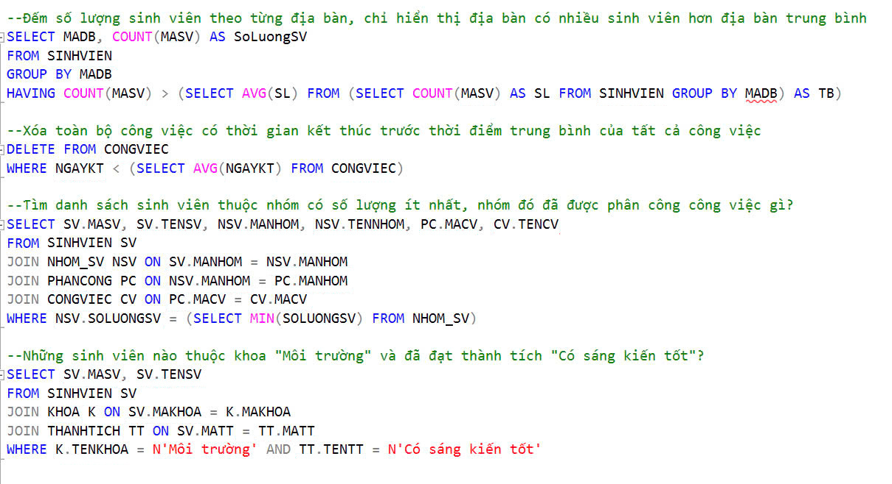

Slide 36
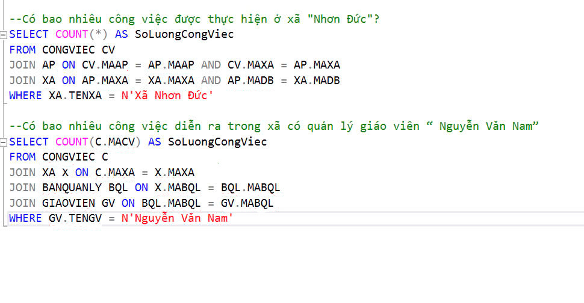

Slide 37
LÊ HUỲNH SAO MAI

Slide 38
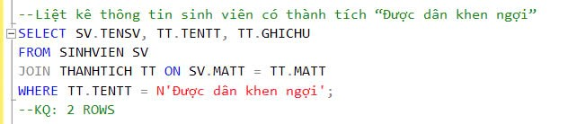
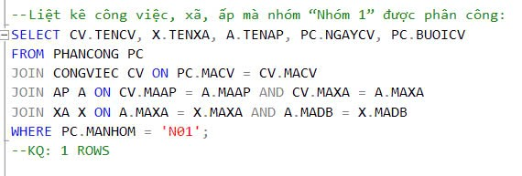
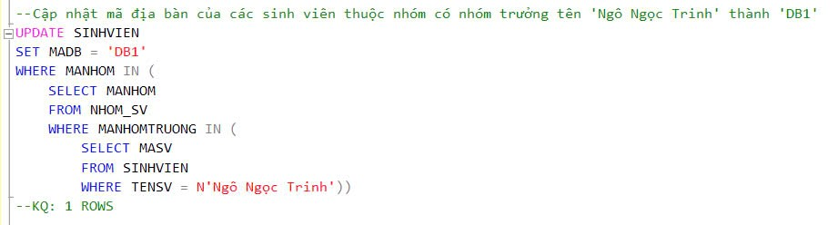

Slide 39
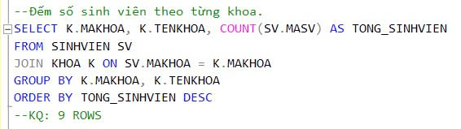
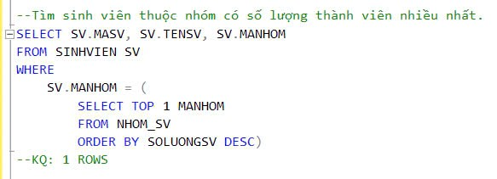

Slide 40
NGUYỄN THỊ THÙY NGÂN

Slide 41
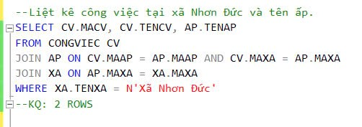
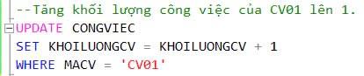
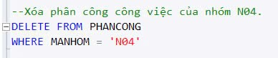

Slide 42
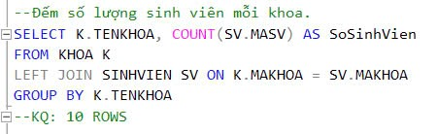
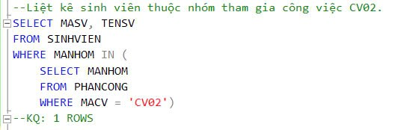
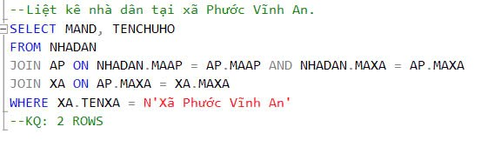

Slide 43
ĐỖ THÀNH NHÂN

Slide 44
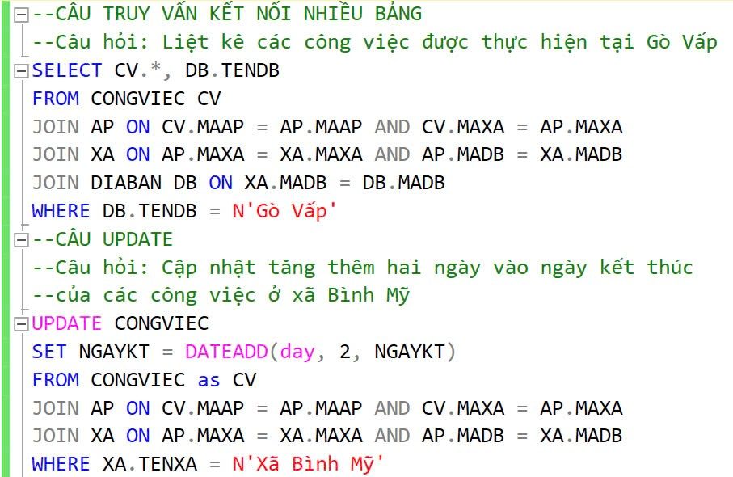

Slide 45
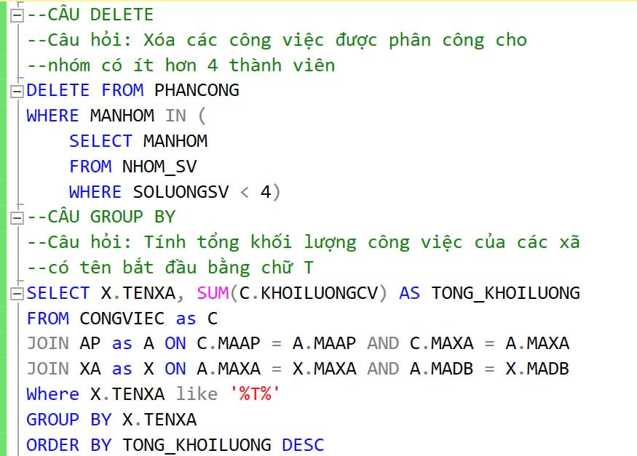

Slide 46
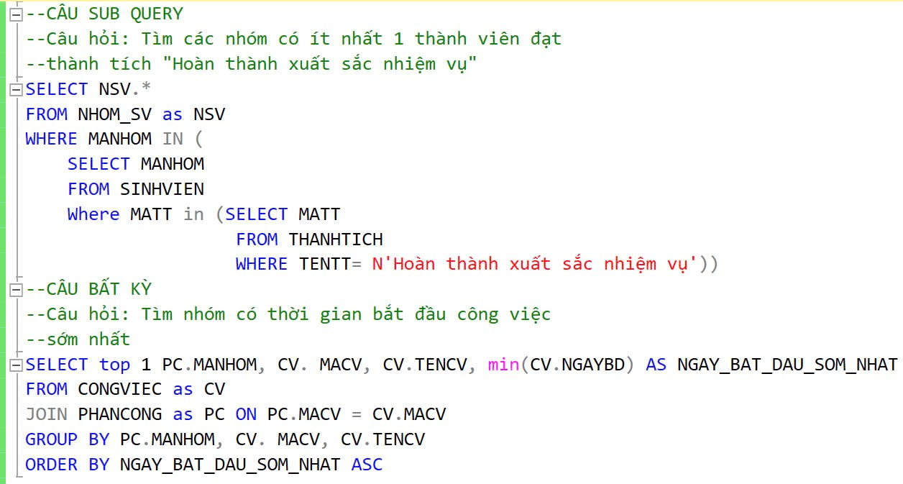

Slide 47
NGUYỄN NGỌC PHƯƠNG THÙY

Slide 48


Slide 49


Slide 50
NHÓM 12
CHUẨN HÓA DỮ LIỆU CÁ NHÂN

Slide 51
1/ Cho lược đồ CSDL
Q(TENTAU,LOAITAU,MACHUYEN,LUONGHANG,BENCANG,NGAY)
F={TENTAU → LOAITAU
MACHUYEN → TENTAU, LUONGHANG
TENTAU,NGAY → BENCANG, MACHUYEN}
a) Hãy tìm tập phủ tối thiểu của F
b) Tìm tất cả các khóa của Q

Slide 52
a) Hãy tìm tập phủ tối thiểu của F
Bước 1: Phân rã vế phải của PTH
F1 = {TENTAU → LOAITAU;
MACHUYEN → TENTAU;
MACHUYEN → LUONGHANG;
TENTAU, NGAY → BENCANG;
TENTAU, NGAY → MACHUYEN}
Bước 2: Loại bỏ vế trái dư thừa (Không xét phụ thuộc hàng mà vế trái có 1 thuộc tính)
Xét TENTAU,NGAY => BENCANG
NGAY không dư thừa vì TENTAU+= {TENTAU,LOAITAU}
TENTAU không dư thừa vì NGAY+={NGAY}
TENTAU,NGAY => BENCANG không dư thừa
Xét TENTAU,NGAY => MACHUYEN
NGAY không dư thừa vì TENTAU+= {TENTAU,LOAITAU}
TENTAU không dư thừa vì NGAY+={NGAY}
TENTAU,NGAY=>MACHUYEN => không dư thừa

Slide 53
Bước 3: Lược bỏ PTH dư thừa (Không xét PTH có vế phải xuất hiện 1 lần)
Kết luận: F tối thiểu là Ftt ={TENTAU→ LOAITAU;
MACHUYEN→ TENTAU;
MACHUYEN→ LUONGHANG;
TENTAU,NGAY→ BENCANG;
TENTAU,NGAY→ MACHUYEN}

Slide 54

b) Tìm tất cả các khóa của Q

Slide 55
2/ Q(A,B,C,D,E,G)
Cho F={AB→C;C→A;BC→D;ACD→B;D→EG;BE→C;CG→BD;CE → AG}
X={B,D}, X⁺=?
Y={C,G}, Y⁺=?

Slide 56
a. Với X = {B, D}, X⁺ = ?
X = {B, D}
D → EG => thêm E, G ⇒ {B, D, E, G}
BE → C ⇒ thêm C
C → A ⇒ thêm A
CG → BD ⇒ đã có B, D
AB → C ⇒ có A, B rồi, đủ
X⁺ = {A, B, C, D, E, G}
= > X⁺ = {A, B, C, D, E, G}
b. Với Y = {C, G}, Y⁺ = ?
Y = {C, G}
CG → BD ⇒ thêm B, D
D → EG ⇒ thêm E, G
C → A ⇒ thêm A
BE → C ⇒ đã có B, E
CE → AG ⇒ A đã có, G đã có
Y⁺ = {A, B, C, D, E, G}
=> Y⁺ = {A, B, C, D, E, G}

Slide 57
3/ cho lược đồ quan hệ Q và tập phụ thuộc hàm F
a) F={AB→E;AG→I;BE→I;E→G;GI→ H}
Chứng minh rằng AB → GH.
b) F={AB→C;B→D;CD→E;CE→GH;G→A}
Chứng minh rằng AB → E; AB → G

Slide 58
a. F={AB→E;AG→I;BE→I;E→G;GI→ H}
chứng minh rằng AB → GH.
1. AB→E
2. AB→ EB (tính tăng trưởng F2)
3. BE→I
4. AB → I (tính bắc cầu F3)
5. E→G
6. AB→G (tính bắc cầu F3)
7. AB→GI (tính kết hợp F4)
8. GI→H
9. AB→H (tính bắc cầu F3).
10. AB→GH (tính kết hợp F4)

Slide 59
b. F={AB→C;B→D;CD→E;CE→GH;G→A}
Chứng minh AB→E
1. AB→C
2. AB→BC (Tính tăng trưởng thêm B)
3. B→D
4. BC→DC (Tính tăng trưởng thêm C)
5. AB→DC (Tính bắt cầu F3)
6. CD→E
7. AB→E (tính bắc cầu F3)
Chứng minh AB→G
1. AB→C
2. AB→E (Chứng minh trên)
3. AB→CE (tính kết hợp F4)
4. CE→GH
5. CE→G (tính phân rã F5)
6. AB→G (tính bắc cầu F3)

Slide 60

4/ Cho quan hệ r

Slide 61
A → B
Không thỏa vì t2 [A] = t4 [A], but t2 [B] t4 [B]
A → C
Không thỏa vì t2 [A] = t4 [A], but t2 [C] t4 [C]
B → A
Thỏa vì mỗi giá trị của [B] tương ứng duy nhất với mỗi giá trị của [A]
C → D
Thỏa vì mỗi giá trị của [C] tương ứng duy nhất với mỗi giá trị của [D]
D → C
Thỏa vì mỗi giá trị của [D] tương ứng duy nhất với mỗi giá trị của [C]
D → A
Thỏa vì mỗi giá trị của [D] tương ứng duy nhất với mỗi giá trị của [A]
=> Vậy PTH không thỏa là: A → B, A → C

Slide 62
5/ Hãy tìm tất cả các khóa cho lược đồ quan hệ sau: Q(BROKER,OFFICE,STOCK,QUANTITY,INVESTOR,DIVIDENT)
F={STOCK → DIVIDENT
INVESTOR → BROKER
INVESTOR,STOCK → QUANTITY
BROKER → OFFICE }

Slide 63

VT = {STOCK, INVESTOR, BROCKER}
VP = {DIVIDENT, BROCKER, QUANTITY, OFFICE}
N = VT - VP ∪{Các phần tử có trong Q mà không có trong F}
= {STOCK, INVESTOR}
Tập trung gian = Trái ∩ Phải = {BROKER}
=> Vậy tất cả khóa của lược đồ quan hệ là {STOCK, INVESTOR}

Slide 64
6/ Xét lược đồ quan hệ và tập phụ thuộc dữ liệu:
Q(C,T,H,R,S,G)
f={ f₁: C→T; f₂: HR→ C; f₃: HT→ R; f₄: CS→ G; f₅: HS→ R}
Tìm phủ tối thiểu của F

Slide 65
B1: Phân rã vế phải của phụ thuộc hàm.
f ={ f₁: C → T; f₂: HR → C; f₃: HT → R; f₄: CS → G; f₅: HS → R}
B2: Loại thuộc tính vế trái dư thừa (Không xét phụ thuộc hàm mà vế trái có 1 thuộc tính).
+ Xét f2: HR → C
H+f-f2 = H => Không chứa C, R không thừa
R+f-f2 = R => Không chứa C, H không thừa
+ Xét f₃: HT → R
H+f-f3 = H => Không chứa R, T không thừa
T+f-f3 = T => Không chứa R, H không thừa
+ Xét f₄: CS → G
C+f-f4 = CT => Không chứa G, S không thừa
S+f-f4 = S => Không chứa G, S không thừa
+ Xét f₅: HS → R
H+f-f5 = H => Không chứa R, S không thừa
S+f-f5 = S => Không chứa R, H không thừa
=> f = {f₁: C → T; f₂: HR → C; f₃: HT → R; f₄: CS → G; f₅: HS → R}

Slide 66
B3: Loại phụ thuộc hàm dư thừa (Không xét phụ thuộc hàm có vế phải chỉ xuất hiện một lần).
+ Xét f₃: HT → R
HT+f-f3 = HT => Không chứa R, f₃ không thừa
+ Xét f₅: HS → R
HS+f-f5 = HS => Không chứa R, f₅ không thừa
=> f = {f₁: C → T; f₂: HR → C; f₃: HT → R; f₄: CS → G; f₅: HS → R}
Vậy phủ tối thiểu của F => Fmin = {f₁: C → T; f₂: HR → C; f₃: HT → R; f₄: CS → G; f₅: HS → R}

Slide 67
7/
Q(A,B,C,D,E,H)
F={A → E; C → D; E → DH}
Chứng minh K={A,B,C} là khóa duy nhất của Q

Slide 68


Slide 69
8/
Q(A,B,C,D)
F={AB→C; D→B; C→ABD}
Hãy tìm tất cả các khóa của Q

Slide 70

Trái = {A, B, D, C}; Phải = {C, B, A, D}
Tập nguồn = Trái – Phải ∪ {Các phần tử có trong Q mà không có trong F} = ∅
Tập trung gian = Trái ∩ Phải = {A, B, C, D}
Xét tất cả các tập con của Q có thể là khóa
Kết quả: lược đồ Q có 3 khóa là: C, AB, AD

Slide 71
9/ Q(A,B,C,D,E,G) F={AB→C; C→A; BC→D; ACD→B; D→EG; BE→C; CG→BD; CE→G}
Hãy tìm tất cả các khóa của Q.

Slide 72
Trái = {A, B, C, D, E, G}; Phải = {C, A, D, B, E, G}
Tập nguồn = Trái – Phải ∪{Các phần tử có trong Q mà không có trong F} = ∅
Tập trung gian = Trái ∩ Phải = {A, B, C, D, E, G}
Xét tất cả các tập con của Q có thể là khóa

Slide 73



Kết quả:
Lược đồ Q có 7 khóa là:
AB, BC, BD, BE, CD, CE, CG

Slide 74
Bài 10:
Xác định phủ tối thiểu của tập phụ thuộc hàm sau:
a. Q(A,B,C,D,E,G),
F={AB→C;C→A;BC→D;ACD→B;D→EG;BE→C;CG→BD;CE→AG}
b) Q(A,B,C)
F={A→B,A→C,B→A,C→A,B→C}

Slide 75
a. Q(A,B,C,D,E,G),
F={AB→C;C→A;BC→D;ACD→B;D→EG;BE→C;CG→BD;CE→AG}
Bước 1: Phân rã vế phải của PTH
F1 = {AB→C, C→A, BC→D, ACD→B, D→E, D→G, BE→C, CG→B, CG→D, CE→A, CE→G}
Bước 2: Loại bỏ vế trái dư thừa (Không xét phụ thuộc hàng mà vế trái có 1 thuộc tính)
- Xét: AB→C:
B+ = B không chứa C => A không dư thừa
A+ = A không chứa C => B không dư thừa
- Xét: BC→D:
C+ = CA không chứa D => B không dư thừa
B+ = B không chứa D => C không dư thừa
- Xét: ACD→B:
CD+ = CDABEG có chứa B => A dư thừa
AD+ = ADEG không chứa B => C không dư thừa
AC+ = AC không chứa B => D không dư thừa
=> CD→B

Slide 76
- Xét: BE→C:
E+ = E không chứa C => B không dư thừa
B+ = B không chứa C => E không dư thừa
- Xét: CG→B:
G+ = G không chứa B => C không dư thừa
C+ = CA không chứa B => G không dư thừa
- Xét: CG→D:
G+ = G không chứa D => C không dư thừa
C+ = CA không chứa D => G không dư thừa
- Xét: CE→A:
E+ = E không chứa A => C không dư thừa
C+ = CA có chứa A => E dư thừa
=> C→A
- Xét: CE→G:
E+ = E không chứa G => C không dư thừa
C+ = CA không chứa G => E không dư thừa
Kết quả: F2 = {AB→C, C→A, BC→D, CD→B, D→E, D→G, BE→C, CG→B, CG→D, CE→G}

Slide 77
Bước 3: Lược bỏ PTH dư thừa (Không xét PTH có vế phải xuất hiện 1 lần)
- Xét: AB→C
AB+ = AB không chứa C => AB→C không dư thừa
- Xét: BE→C
BE+ = BE không chứa C => BE→C không dư thừa
- Xét BC→D
BC+ = BCA không chứa D => BC→D không dư thừa
- Xét CG→D
CG+ = CGABDE có chứa D => CG→D dư thừa
- Xét CD→B
CD+ = CDAEGB có chứa B => CD→B dư thừa
- Xét CG→B
CG+ = CGADE không chứa B => CG→B không dư thừa
- Xét D→G
D+ = DE không chứa G => D→G không dư thừa
- Xét CE→G
CE+ = CEA không chứa G => CE→G không dư thừa
Kết luận: F tối thiểu là Ftt = { AB→C, C→A, BC→D, D→E, D→G, BE→C, CG→B, CE→G }

Slide 78
b. Q(A,B,C)
F={A→B,A→C,B→A,C→A,B→C}
Bước 1: Phân rã phụ thuộc hàm
Kết quả: F1 = {A→B, A→C, B→A, C→A, B→C}
Bước 2: Loại bỏ vế trái dư thừa (Không xét phụ thuộc hàng mà vế trái có 1 thuộc tính)
Kết quả: F2 = {A→B, A→C, B→A, C→A, B→C}
Bước 3: Lược bỏ PTH dư thừa (Không xét PTH có vế phải xuất hiện 1 lần)
- Xét A→C
A+ = ABC có chứa C =>A→C dư thừa
- Xét B→C
B+ = B không chứa C =>B→C không dư thừa
- Xét B→A
B+ = BCA có chứa A =>B→A dư thừa
- Xét C→A
C+ = C không chứa A =>C→A không dư thừa
Kết luận: F tối thiểu là Ftt = { A→B, C→A, B→C }

Slide 79
11/ Xác định phủ tối thiểu của các tập phụ thuộc hàm sau:
a) Q1(ABCDEGH)
F₁={A→ H,AB→C,BC→D;G→B}
b) Q2(ABCSXYZ)
F₂={S→A;AX→B;S→B;BY→C;CZ→X}
c) Q3(ABCDEGHIJ)
F₃={BG→D;G→J;AI→C;CE→H;BD→G;JH→A; D→I }
d) Q4(ABCDEGHIJ)
F₄={BH→I;GC→A;I→J;AE→G;D→B;I→H}

Slide 80
a. Q1(ABCDEGH)
F₁={A → H, AB →C, BC → D, G → B}
B1: Phân rã phụ thuộc hàm
F₁={A → H, AB → C, BC → D, G → B}
B2: Loại thuộc tính vế trái dư thừa (Không xét phụ thuộc hàm mà vế trái có 1 thuộc tính).
+ Xét AB → C:
B+ = B không chứa C => A không dư thừa
A+ = AH không chứa C => B không thừa
+ Xét BC → D:
C+ = C không chứa D => B không thừa
B+ = B không chứa D => C không thừa
=> F₁={A → H, AB → C, BC → D, G → B}
B3: Loại phụ thuộc hàm dư thừa (Không xét phụ thuộc hàm có vế phải chỉ xuất hiện một lần).
=> F₁={A → H, AB → C, BC → D, G → B}
Kết luận: Fmin = {A → H, AB → C, BC → D, G → B}

Slide 81
b. Q2(ABCSXYZ)
F₂={S → A; AX → B; S → B; BY → C; CZ → X}
B1: Phân rã phụ thuộc hàm
=> F₂={S → A; AX → B; S → B; BY → C; CZ → X}
B2: Loại thuộc tính vế trái dư thừa (Không xét phụ thuộc hàm mà vế trái có 1 thuộc tính).
+ Có S → A và S → B => S → AB
+ Xét AX → B:
X+ = X không chứa B => A không thừa
A+ = A không chứa B => X không thừa
+ Xét BY → C:
B+ = B không chứa C => Y không thừa
Y+ = Y không chứa C => B không thừa
+ Xét CZ → X:
C+ = C không chứa X => Z không thừa
Z+ = Z không chứa X => C không thừa
=> F₂={S → A; AX → B; S → B; BY → C; CZ → X}
B3: Loại phụ thuộc hàm dư thừa (Không xét phụ thuộc hàm có vế phải chỉ xuất hiện một lần).
+ Xét AX → B:
AX+ = AX không chứa B => Phụ thuộc hàm không thừa
+ Xét S → B:
S+ = SA không chứa B => Phụ thuộc hàm không thừa
=> F₂={S → A; AX → B; S → B; BY → C; CZ → X}
Kết luận: Fmin = {S → A; AX → B; S → B; BY → C; CZ → X}

Slide 82
c. Q3(ABCDEGHIJ)
F₃={BG → D; G → J; AI → C; CE → H; BD → G; JH → A; D → I }
B1: Phân rã phụ thuộc hàm
=> F₃={BG → D; G → J; AI → C; CE → H; BD → G; JH → A; D → I }
B2: Loại thuộc tính vế trái dư thừa (Không xét phụ thuộc hàm mà vế trái có 1 thuộc tính).
+ Xét BG → D:
B+ = B không chứa D => G không dư thừa
G+ = GJ không chứa D => B không dư thừa
+ Xét AI → C:
A+ = A không chứa C => I không thừa
I+ = I không chứa C => A không thừa
+ Xét CE → H:
C+ = C không chứa H => E không thừa
E+ = E không chứa H => C không thừa
+ Xét BD → G:
B+ = B không chứa G => D không thừa
D+ = DI không chứa G => B không thừa
+ Xét JH → A:
J+ = J không chứa A => H không thừa
H+ = H không chứa A => J không thừa
=> F₃={BG → D; G → J; AI → C; CE → H; BD → G; JH → A; D → I }
B3: Loại phụ thuộc hàm dư thừa (Không xét phụ thuộc hàm có vế phải chỉ xuất hiện một lần).
=> F₃={BG → D; G → J; AI → C; CE → H; BD → G; JH → A; D → I }
Kết luận: Fmin = {BG→D; G→J; AI→C; CE→H; BD→G; JH→A; D→I }

Slide 83
d. Q4(ABCDEGHIJ)
F₄={BH→I;GC→A;I→J;AE→G;D→B;I→H}
B1: Phân rã phụ thuộc hàm
=> F₄={BH→I; GC→A; I→J; AE→G; D→B; I→H}
B2: Loại thuộc tính vế trái dư thừa (Không xét phụ thuộc hàm mà vế trái có 1 thuộc tính).
+ Xét BH → I:
B+ = B không chứa I => H không thừa
H+ = H không chứa I => B không thừa
+ Xét GC → A:
G+ = G không chứa A => C không thừa
C+ = C không chứa A => G không thừa
+ Xét AE → G:
A+ = A không chứa G => E không thừa
E+ = E không chứa G => A không thừa
=> F₄={BH→I; GC→A; I→J; AE→G; D→B; I→H}
B3: Loại phụ thuộc hàm dư thừa (Không xét phụ thuộc hàm có vế phải chỉ xuất hiện một lần).
=> F₄={BH→I; GC→A; I→J; AE→G; D→B; I→H}
Kết luận: Fmin = {BH → I; GC → A; I → J; AE → G; D → B; I → H}

Slide 84
BÀI TẬP TỔNG HỢP

Slide 85
Bài 1:
Cho biết dạng chuẩn của các lược đồ quan hệ sau:
a. Q(ABCDEG);
F={A→BC, C→DE, E→G}
b. Q(ABCDEGH);
F={C→AB, D→E, B→G}
c. Q(ABCDEGH);
F={A→BC, D→E, H→G}
d. Q(ABCDEG);
F={AB→C, C→B, ABD→E, G→A}
e. Q(ABCDEGHI);
F={AC→B,BI→ACD,ABC→D,H→I,ACE→BCG,CG→AE}

Slide 86

a. Q(ABCDEG);
F={A→BC, C→DE, E→G}
TN = {A}
TG = {CE}
Dạng 2NF vì: không có phụ thuộc vì khóa chỉ có một thuột tính (A) và tất cả thuộc tính không khóa đều phụ thuộc đầy đủ vào A

Slide 87

b. Q(ABCDEGH);
F={C→AB, D→E, B→G}
TN = {CDH}
TG = {B}
- Dạng 1NF: đạt chuẩn dạng 1NF vì các thuộc tính đều mang giá trị nguyên tố
- Dạng 2NF:
C → AB: C là tập con của CDH, A và B là thuộc tính không khóa. Đây là phụ thuộc riêng phần. Vi phạm 2NF.
D → E: D là tập con của CDH và BDH, E là thuộc tính không khóa. Đây là phụ thuộc riêng phần. Vi phạm 2NF.
B → G: B là tập con của BDH, G là thuộc tính không khóa. Đây là phụ thuộc riêng phần. Vi phạm 2NF.
=> Vậy đạt chuẩn dạng 1NF

Slide 88

c. Q(ABCDEGH)
F={A→BC, D→E, H→G}
TN = {ADH}
TG = {∅}
- Dạng 1NF: đạt chuẩn dạng 1NF vì các thuộc tính đều mang giá trị nguyên tố
- Dạng 2NF:
A → BC: A là tập con của ADH, B và C là thuộc tính không khóa. Phụ thuộc riêng phần. Vi phạm 2NF.
D → E: D là tập con của ADH, E là thuộc tính không khóa. Phụ thuộc riêng phần. Vi phạm 2NF.
H → G: H là tập con của ADH, G là thuộc tính không khóa. Phụ thuộc riêng phần. Vi phạm 2NF.
=> Vậy đạt chuẩn dạng 1NF

Slide 89

d. Q(ABCDEG);
F={AB→C, C→B, ABD→E, G→A}
TN = {DG}
TG = { ABC}
- Dạng 1NF: đạt chuẩn dạng 1NF vì các thuộc tính đều mang giá trị nguyên tố
- Dạng 2NF:
AB → C: AB không phải tập con của DG
C → B: C không phải tập con của DG
ABD → E: ABD không phải tập con của DG
G → A: G là tập con của DG, A là thuộc tính không khóa. Phụ thuộc riêng phần. Vi phạm 2NF.
=> Vậy đạt chuẩn dạng 1NF

Slide 90

e. Q(ABCDEGHI);
F={AC→B,BI→ACD,ABC→D,H→I,ACE→BCG,CG→AE}
TN = {H}
TG = {ABCIEG}
- Dạng 1NF: đạt chuẩn dạng 1NF vì các thuộc tính đều mang giá trị nguyên tố
- Dạng 2NF : Q không đạt 2NF do tồn tại phụ thuộc hàm một phần như H→I và CG→AE
=> Vậy đạt dạng chuẩn 1NF

Slide 91
Bài 2:
Kiểm tra dạng chuẩn Q(C,S,Z) F={CS→Z;Z→C}

Slide 92

Vế trái ={C,S,Z}; vế phải = {C,Z}
Tập nguồn = {S}
Tập trung gian = { CS}

Slide 93
- Dạng 1NF: đạt chuẩn dạng 1NF vì các thuộc tính đều mang giá trị nguyên tố
- Dạng 2NF: không có phụ thuộc vào một phần của khóa chính => đạt dạng chuẩn 2NF
- Dạng 3NF:
+ CS-> Z: CS là siêu khóa
+ Z-> C: Z không phải là siêu khóa nhưng vế phải là thuộc tính của khóa => đạt dạng chuẩn 3
- Dạng BCNF:
+ Z-> C: Z không phải là siêu khóa => vi phạm BCNF
=> Vậy đạt dạng chuẩn 3

Slide 94
Bài 3:
Cho lược đồ CSDL Kehoach(NGAY,GIO,PHONG,MONHOC,GIAOVIEN)
F={NGAY,GIO,PHONG→MONHOC
MONHOC,NGAY→GIAOVIEN
NGAY,GIO,PHONG→GIAOVIEN
MONHOC→GIAOVIEN}
a) Xác định dạng chuẩn cao nhất của Kehoach

Slide 95
NGAY, GIO, PHONG là nút gốc.
(NGAY, GIO, PHONG)+ = NGAY,GIO,PHONG,MONHOC,GIAOVIEN
Vì (NGAY, GIO, PHONG)+ = (KEHOACH)+ nên NGAY, GIO, PHONG là khóa của quan hệ KEHOACH.
Không có thuộc tính phụ thuộc vào tập con của khóa nên mội thuộc tính không khóa đều phụ thuộc đầy đủ vào khóa. ⇒ KE HOACH đạt dạng chuẩn 2
Mọi phụ thuộc hàm trong KEHOACH đều đã có vế phải một thuộc tính. Với MONHOC,NGAY→GIAOVIEN, nhận thấy rằng GIAOVIEN ∉ MONHOC, NGAY có:
+ Vế trái (MONHOC, NGAY) không phải là siêu khóa
+ Về phải (GIAOVIEN) không là thuộc tính khoá
⇒ KEHOACH không đạt dạng chuẩn 3. Vì KEHOACH không đạt dạng
chuẩn 3 nên nó cũng không đạt BCNF.

Slide 96
Bài 4:
Cho lược đồ quan hệ Q(A,B,C,D) và tập phụ thuộc hàm F F = {A→B;B→C; D→B} C = {Q₁(A,C,D); Q₂(B,D)} a) Xác định các Fᵢ (những phụ thuộc hàm F được bao trong Qᵢ)

Slide 97
*Q1(A,C,D)
- A→ B không bao trong Q1 vì B không thuộc lược đồ của Q1
- B → C không bao trong Q1 vì B không thuộc lược đồ của Q1
- D →B không bao trong Q1 vì B không thuộc lược đồ của Q1
=> F1 = θ vì không có phụ thuộc hàm nào trong F hợp lệ trong Q1
*Q2(B,D)
- A→ B không bao trong Q2 vì A không thuộc lược đồ của Q2
- B → C không bao trong Q1 vì C không thuộc lược đồ của Q2
- D →B bao trong Q2 vì cả B và D đều thuộc lược đồ của Q2
=> Vậy Q2 chứa 1 phụ thuộc :D → B
-> F2={ D → B}

Slide 98
Bài 5:
Giả sử ta có lược đồ quan hệ Q(C,D,E,G,H,K) và tập phụ thuộc hàm F như sau; F = {CK→ H; C →D; E→C; E →G; CK →E}
a) Từ tập F, hãy chứng minh EK → DH
b) Tìm tất cả các khóa của Q.
c) Xác định dạng chuẩn của Q.

Slide 99
a.
1. E→C
2. EK→CK (tính tăng trưởng F2)
3. CK→ H
4. EK→H (tính bắc cầu F3)
5. C→D
6. E→D (tính bắc cầu F3)
7. EK→DK (Tính tăng trưởng F2)
8. EK→D (tính phân rã F5)
9. EK→DH (Hình kết hợp F4)
b.
K là nút gốc. K+ = K, do K+ ≠ Q+ nên K ko phải là khoá.
+ Bổ sung thuộc tính C: CK
CK+ = CKHEGD, do CK+ = Q+ nên CK là khoá.
+ Bổ sung thuộc tính E: EK
EK+ = EKCGHD, do EK+ = Q+ nên EK là khoá.
Khóa của lược đồ Q là CK và EK.

Slide 100
c.
Lược đồ Q được định nghĩa với các thuộc tính mang giá trị nguyên tố => Q đạt dạng chuẩn 1.
Lược đồ Q có khóa là CK mà C ⊂ CK và C→D, trong đó D là thuộc tính không khóa (nghĩa là thuộc tính D không phụ thuộc đầy đủ vào khóa). Do vậy, Q không đạt dạng chuẩn 2.
Vì Q không đạt dạng chuẩn 2 nên nó cũng không thỏa dạng chuẩn 3 và BCNF.

Slide 101
Bài 6:
Cho lược đồ quan hệ Q(S,I,D,M) F = {f₁:SI → DM; f₂:SD→ M; f₃:D→ M}
a) Tính bao đóng D⁺, SD⁺, SI⁺
b) Tìm tất cả các khóa của Q
c) Tìm phủ tối thiểu của F
d) Xác định dạng chuẩn cao nhất của Q

Slide 102
a)
D+ = DM
SD+ = SDM
SI+ = SIDM = Q+
b) SI là nút gốc
SI+ = SIDM = Q+ => SI là khoá duy nhất của Q

Slide 103
c) + Phân rã vế phải: F = {SI → D; SI → M; SD→ M; D→ M}
+ Loại bỏ thuộc tính vế trái dư thừa:
+ Xét SI→ D:
S+F-{SI→ D} = S, không chứa D → I không thừa
I+ F-{SI→ D} = I, không chứa D → S không thừa
+ Xét SI→M:
Ta có D→M và SI→D, suy ra SI→D→M. Như vậy, SI→M có thể được suy ra từ các phụ thuộc hàm khác nên có thể loại bỏ.
+ Xét SD→M:
S+ F-{SD→ M} = S, không chứa M → D không thừa
D+ F-{SD→ M} = DM, chứa M → S thừa ⇒ Thu được D → M
F = {SI → D; D→ M}
+ Loại bỏ các phụ thuộc hàm dư thừa:
+ Xét SI→ D:
S+F-{SI→ D} = S, không chứa D → I không thừa
I+ F-{SI→ D} = I, không chứa D → S không thừa
Phụ thuộc hàm không thừa
+ Xét D →M:
D+ F-{D→ M} = D, không chứa M ⇒ Phụ thuộc hàm không thừa
Vậy: Phủ tối thiểu là F = { SI → D; D→ M}

Slide 104
d) Lược đồ Q có khóa duy nhất là SI.
Xét khoá SI: S+ = S
I+ = I
Không có thuộc tính phụ thuộc vào tập con của khóa. Nên mọi thuộc tình đều phụ thuộc đầy đủ vào khóa. ⇒ Q đạt dạng chuẩn 2.
Mọi phụ thuộc hàm trong F đều đã có vế phải một thuộc tính:
F = {SI → D; SI → M; SD→ M; D→ M}
Ta có SI là khoá duy nhất: SI → D
D → M
Thuộc tính không khóa M phụ thuộc bắc cầu vào khóa SI. ⇒ Q không đạt dạng
chuẩn 3
Vì Q không đạt dạng chuẩn 3 nên nó cũng không đạt BCNF.

Slide 105
Bài 7:
Kiểm Tra Dạng Chuẩn
a. Q(A,B,C,D) F={CA→D; A→B}
b. Q(S,D,I,M) F={SI→D;SD→M}
c. Q(N,G,P,M,GV) F={N,G,P→M;M→GV}
d. Q(S,N,D,T,X) F={S→N; S→D; S→T; S→X}

Slide 106

a. Q(A,B,C,D)
F={CA→D; A→B}
TN = { AC}
TG = {∅}
- Dạng 1NF: đạt chuẩn dạng 1NF vì các thuộc tính đều mang giá trị nguyên tố
- Dạng 2NF:
+ A->B :B là thuộc tính không khóa và A là thuộc tính khóa của khóa AC
=> Vi phạm dạng chuẩn 2
=> Vậy đạt dạng chuẩn 1

Slide 107

b. (S,D,I,M)
F={SI→D;SD→M}
TN = {SI}
TG = {D}
- Dạng 1NF: đạt chuẩn dạng 1NF vì các thuộc tính đều mang giá trị nguyên tố
- Dạng 2NF: vì mọi thuộc tính không khóa đều phụ thuộc đầy đủ vào khóa
=> đạt dạng chuẩn 2NF
- Dạng 3NF:
+ SD->M: SD không là một siêu khóa và M không là một thuộc tính khóa
=> vi phạm dạng chuẩn 3NF
=> Vậy đạt dạng chuẩn 2NF

Slide 108
c. Q(N,G,P,M,GV)
F={N,G,P→M;M→GV}
TN = {NGP}
TG = {M}
NGP+= {NGPMGV}= Q+ => NGP là khóa duy nhất và có 1 thuộc tính
- Dạng 1NF: đạt chuẩn dạng 1NF vì các thuộc tính đều mang giá trị nguyên tố
- Dạng 2NF:
+ N,G,P→M: có vế trái là khó chính => thõa mãn 2NF
+ M→GV: M không phải là khóa chính, mà là một phần của khóa và GV phụ thuộc vào M => vi phạm 2NF
=> Vậy đạt dạng chuẩn 1NF

Slide 109
d. Q(S,N,D,T,X)
F={S→N; S→D; S→T; S→X}
TN = {S}
TG = {Æ }
S+ = {SNDTX} => S là khóa duy nhất và có 1 thuộc tính
- Dạng 1NF: đạt chuẩn dạng 1NF vì các thuộc tính đều mang giá trị nguyên tố
- Dạng 2NF: các thuộc tính N,D,T,X được xác định bởi khóa chính S và không có phụ thuộc vào một phần của khóa chính => đạt dạng chuẩn 2NF
- Dạng 3NF: Các phụ thuộc có S là khóa chính => đạt dạng chuẩn 3NF
- Dạng BCNF: mọi phụ thuộc hàm đã có S là khóa chính, không có vi phạm
=> Vậy đạt dạng chuẩn BCNF

Slide 110
Thank You
For your attention to this presentation.

